Slide 1
UML基础3
对象图，构件图，包图
PRD2018-G11小组
2018年12月9日
浙江大学城市学院

Slide 2
目录
目录
1
构建图
2
对象图
3
包图

Slide 3
1
构件图
构件图概述
在完成活动图，交互图，用例图……对系统进行建模之后，需要将这些逻辑设计图转化为实际的事务，如可执行文件，源代码，应用程序等。在此过程中，有些组件必须重新建立，而有些组件可以进行复用。因此，可以使用构件图来可视化物理组件及他们之间的关系，并描述器构造细节
构件图的好处
1）帮助客户理解最终的系统结构
2）使开发工作有一个明确的目标
3）帮助开发组和其他人员理解系统
4）组件复用

Slide 4
1
构件图
构件图组成元素
构件图由组件，接口实现三部分组成

Slide 5
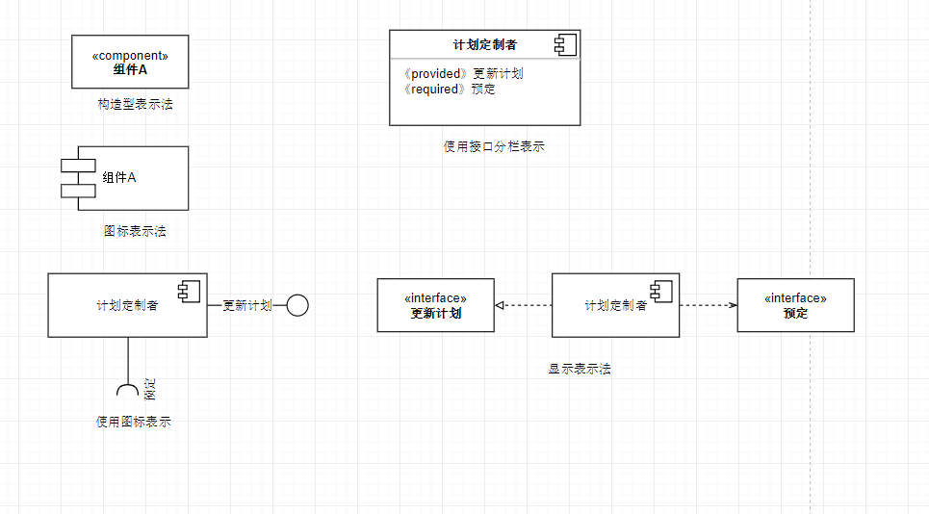
1
构件图
组件
组件是系统中遵循一组接口且提供实现的一个物理部件，通常描述系统的一个可执行程序，一个库，一个Web程序等，如图中的方框图型都是组件的表示形式

Slide 6
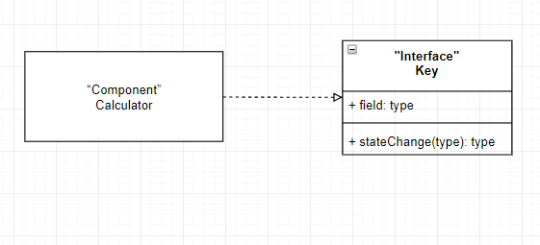
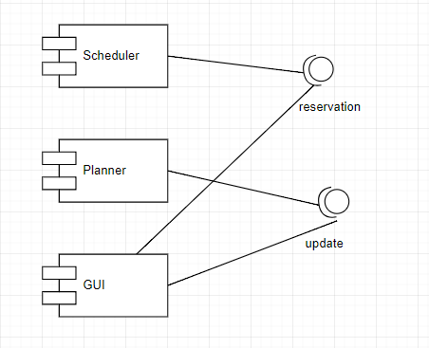
1
构件图
接口
接口是一组用于描述类或组建的一个服务的操作。分为导入接口，和导出接口

Slide 7
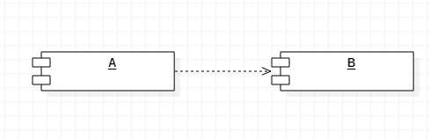
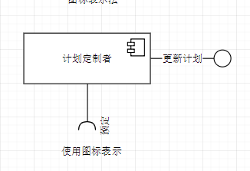
1
构件图
关系
关系是事务之间的联系，在面向对象的建模中，最重要的关系是依赖，泛化，关联和实现，但是构件图中使用最多的还是依赖和实现关系
依赖
实现

Slide 8
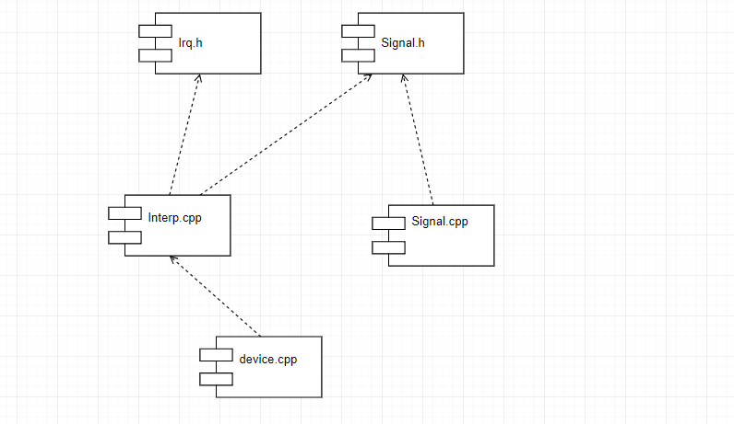
1
构件图
构件图示例

Slide 9
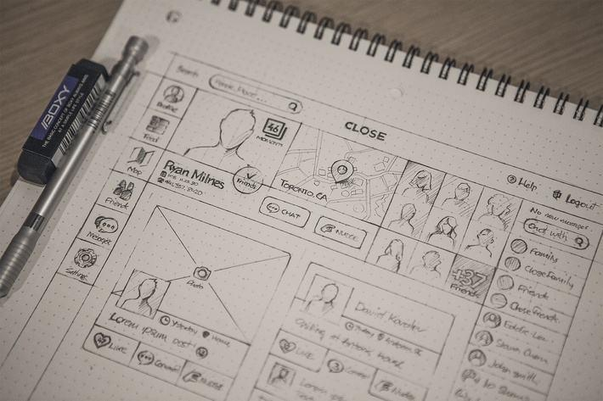
1
构件图
提问
1.什么是构件图？
2.构件图的组成部分有哪些？

Slide 10
2
对象图
什么是对象
对象指的是一个单独的、可确认的物体、单元或实体，它可以是具体的也可以是抽象的，在问题领域里有确切定义的角色。一个对象通常包含以下几部分：
（1）标识（名字）：为了将一个对象与其他的对象区分开，通常会给对象起一个对象名（标识）。
（2）状态（属性）：对象的状态包括对象的所有属性和这些属性的当前值。
（3）行为（方法，事件）：一个对象根据它的状态改变和消息传送所采取的行动和所作出的反应。

Slide 11
2
对象图
对象与类的区别
（1）对象是一个存在于时间和空间中的具体实体，而类紧代表一个抽象，抽象出对象的“本质”。
（2）类是共享一个公用结构和一个公共行为对象集合。
（3）类是静态的，对象是动态的；类是一般化，对象是个性化；类是定义，对象是实例；类是抽象，对象是具体。

Slide 12
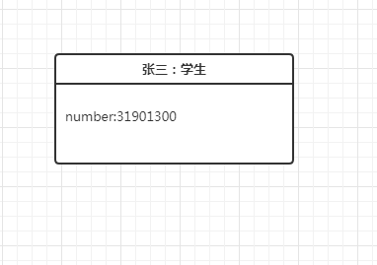
2
对象图
对象图(Object Diagram)描述的是参与交互的各个对象在交互过程中某一时刻的状态。对象图可以被看作是类图在某一时刻的实例。对象图包括：
（1）对象名：由于对象是一个类的实例，因此其名称的格式是“对象名：类名”
（2）属性：对象是一个具体的事物，所以属性值确定，会列出其值

Slide 13
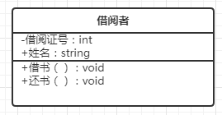
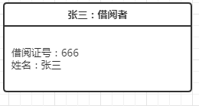
2
对象图
类图 | 对象图
类具有3个分栏：名称、属性和操作 | 对象只有两个分栏：名称和属性
在类的名称分栏中只有类名 | 对象的名称形式为“对象名：类名”，匿名对象的名称形式为“：类名”
类的属性分栏定义了所有属性的特征 | 对象则只定义了属性的当前值，以便用于测试用例或例子中
类中列出了操作 | 对象图中不包括操作，因为对于同属于同一个类的对象而言，其操作是相同的
类使用关联连接，关联使用名称、角色、多重性以及约束等特征定义。类代表的是对对象的分类所以必须说明可以参与关联的对象的数目 | 对象使用链连接、链拥有名称、角色，但是没有多重性。对象代表的是单独的实体，所有的链都是一对一的，因此不涉及到多重性

Slide 14

3
包图
包图概述
包是一种把元素组织到一起的通用机制，包可以嵌套于其他包中。包图用于描述包与包之间的关系。包的图标是个带标签的文件夹，包图描绘模型元素在包内的组织和依赖关系，包括包的导人和包扩展。它们还提供相应命名空间的可视化。
包是一个命名空间，也是一个无素。可以包含在其他命名空间中。包可以拥有其他包或与其他包合并，它的元索可以导入包命名空间中。除了要在项目浏览器中使用包来组织项目的内容外，还可以拖动包到图中(大多数图类型、标准和扩展)以描述结构或关系，包括包的导人或合并。
包的图标

Slide 15
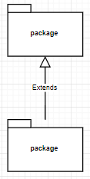
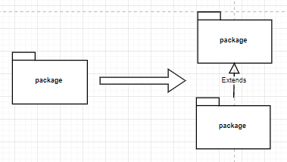
3
包图
包之间的关系
1.引人关系
引人关系:一个包中的类可以被另一个指定包(以及嵌套于其中的那些包)中的类引用。引用关系是依赖关系的一种，需要在依赖上增加一个<<import>>衍型，包之间一般依赖关系都属于引入关系。
2. 泛化关系
泛化关系，表示一个包继承了另一个包的全部内容，同时又补充了自己增加的内容。
3.嵌套关系
嵌套关系:一个包中可以包含若干个子包，构成包的嵌套层次结构。
包的泛化关系
包的嵌套关系

Slide 16
3
包图
包图的建模技术
(1)两种组包方式:
①根据系统分层架构组包(推荐使用);
②根据系统业务功能模块组包。
(2)参照类之间的关系确定包之间的关系。
(3)减少包的嵌套层次，一般不超过三层。
(4)每个包的子包控制在7±2个。
(5)如果几个包有若干相同组成部分，可优先考虑将它们合并。
(6)可通过包图来体现系统的分层架构。

Slide 17
3
包图
提问
1.包之间的关系有三种，分别是哪三种？

Slide 18
[1] UML用户指南(第2版·修订版)(作者:Grady Booch等) 人民邮电出版社
[2] UML2基础、建模与设计教程(作者:杨弘平等) 清华大学出版社
[3]《软件需求（第三版）》美KARL WIEGERS ,JOY BEATTY
参考文献

Slide 19
黄为波 | 负责制作PPT模板以及审核 | 9.3
苏雨豪 | 负责PPT审核 | 9.5
陈子卿 | 对象图部分PPT制作 | 9.7
蔡峰 | 包图部分PPT制作 | 9.4
江亮儒 | 构件图部分PPT制作 | 9.6
绩效考评与分工

Slide 20

汇报结束 感谢观看
PRD2018秋-G11小组
2018年11月11日
浙江大学城市学院

